Slide 1
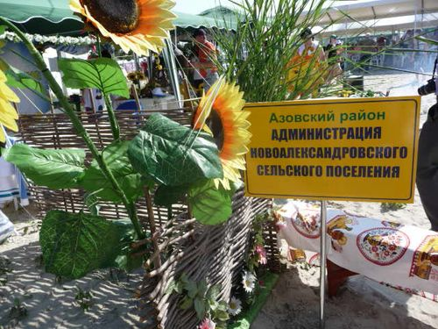
Проект Бюджета муниципального образования Новоалександровского сельского поселения на 2019 год и плановый период 2020 и 2021 годов

Slide 2
Проект решения подготовлен в соответствии с требованиями Бюджетного кодекса Российской Федерации, Налогового кодекса Российской Федерации, Решение Собрания депутатов Новоалександровского сельского поселения от 28 апреля 2017 года № 50 «О бюджетном процессе в Новоалександровском сельском поселении», Постановление Администрации Новоалександровского сельского поселения от 20 сентября 2018 №74 «Об утверждении предварительных итогов социально – экономического развития за 2018 год и прогноза социально- экономического развития Новоалександровского сельского поселения на 2019 год и плановый период 2020- 2021 гг.»,
При составлении проекта местного бюджета учтены:
Указы Президента Российской Федерации от 7 мая 2012 года
Муниципальные программы муниципального образования Новоалександровского сельского поселения
Прогноз социально-экономического развития муниципального образования Новоалександровского сельского поселения на 2019 год и плановый период 2020 и 2021 годов
Основные направления бюджетной и налоговой политики муниципального образования Новоалександровского сельского поселения на 2019 год и на плановый период 2020 и 2021 годов

Slide 3
Основные задачи бюджетной и налоговой политики:
обеспечение сбалансированности и устойчивости местного бюджета;
повышение качества управления муниципальными финансами, эффективности расходования бюджетных средств;
обеспечение роста доходной части консолидированного бюджета муниципального образования Новоалександровского сельского поселения;
совершенствование системы управления и распоряжения муниципальным имуществом, увеличение доходов от его использования;
проведение взвешенной долговой политики муниципального образования Новоалександровского сельского поселения.

Slide 4
Доходы бюджета на 2019 год и плановый период 2020 и 2021годов

Slide 5
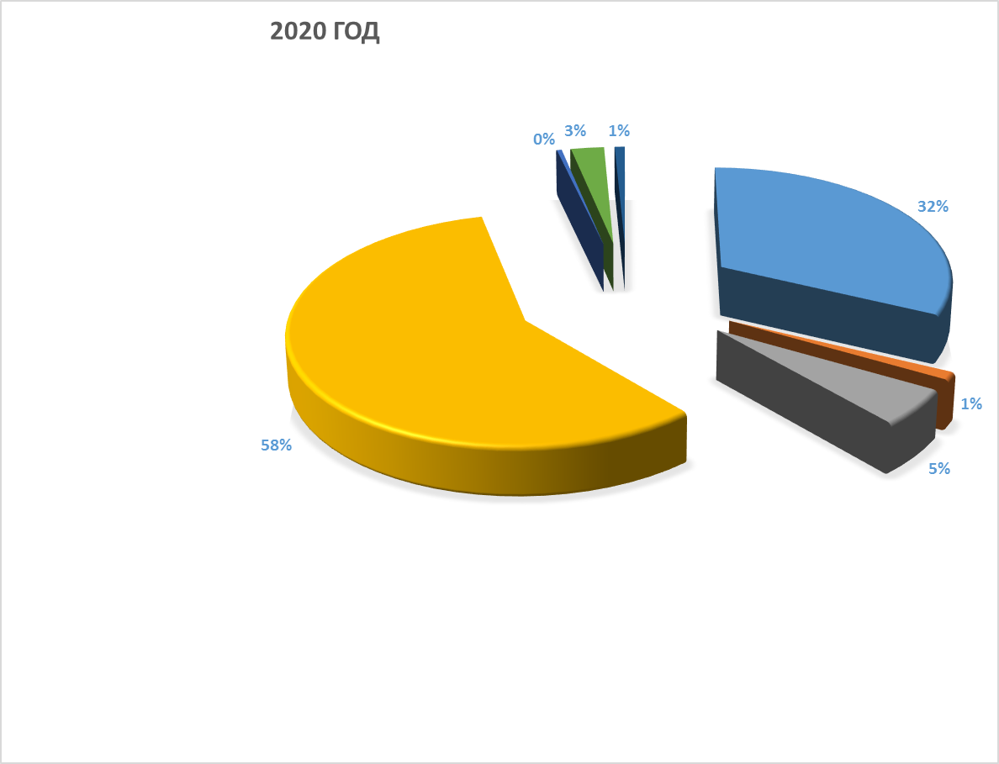
Структура собственных доход

Slide 6
Межбюджетные трансферты на 2019 год и на плановый период 2020 и 2021 годов
млн.руб.
Наименование показателя | 2019 год | 2020 год | 2021 год
Всего | 2 127,9 | 198,5 | 0,2
Субвенции бюджетам поселений на осуществление первичного воинского учета на территориях, где отсутствуют военные комиссариаты | 191,30 | 198,3 | 0
Субвенции местным бюджетам на выполнение передаваемых полномочий субъектов Российской Федерации | 0,20 | 0,2 | 0,2
Иные межбюджетные трансферты | 1936,40 | 0 | 0
Всего | 2 127,9 | 198,5 | 0,2

Slide 7
Распределение бюджетных ассигнований по разделам классификации расходов бюджетов
 | 2019 г. | 2020 г. | 2021 г.
РАСХОДЫ, всего | 15 035,9 | 13 527,4 | 13 792,7
в том числе:
Общегосударственные вопросы | 6 901,8 | 7 231,0 | 7 599,7
Национальная оборона | 191,3 | 198,3 | 0,0
Национальная безопасность и правоохранительная деятельность | 27,0 | 11,0 | 3,0
Национальная экономика | 1 918,5 | 0,0 | 0,0
Жилищно-коммунальное хозяйство | 1 001,2 | 1 061,8 | 1 006,9
Охрана окружающей среды | 0,0 | 0,0 | 0,0
Образование | 5,0 | 1,0 | 1,0
Культура, кинематография | 4 861,6 | 4 911,8 | 5 069,6
Здравоохранение | 0,0 | 0,0 | 0,0
Социальная политика | 109,5 | 109,5 | 109,5
Физическая культура и спорт | 20,0 | 3,0 | 3,0
Средства массовой информации | 0,0 | 0,0 | 0,0
Обслуживание государственного и муниципального долга | 0,0 | 0,0 | 0,0
Межбюджетные трансферты общего характера бюджетам бюджетной системы Российской Федерации | 0,0 | 0,0 | 0,0

Slide 8
Структура бюджетных ассигнований по разделам классификации расходов бюджетов

Slide 9
Культура, кинематография
Данные расходы будут переданы бюджетным учреждениям в виде субсидии на финансовое обеспечение муниципального задания на оказание муниципальных услуг.

Slide 10
Резервные фонды.
В соответствии с п.4 ст.81 БК РФ средства резервного фонда направляются на финансовое обеспечение непредвиденных расходов, в том числе на проведение аварийно-восстановительных работ и иных мероприятий, связанных с ликвидацией последствий стихийных бедствий и других чрезвычайных ситуаций.

Slide 11
На 2019-2021 год в бюджете предусмотрены следующие муниципальные программы
Наименование | 2019 г. | 2020 г. | 2021 г.
МП Новоалександровского сельского поселения "Развитие муниципальной службы в Новоалександровском сельском поселении" | 5,0 | 1,0 | 1,0
МП Новоалександровского сельского поселения "Участие в предупреждении и ликвидации последствий чрезвычайных ситуаций в границах Новоалександровского сельского поселения, обеспечение пожарной безопасности" | 24,0 | 8,0 | 0,0
МП Новоалександровского сельского поселения "Обеспечение общественного порядка, противодействие преступности" | 3,0 | 3,0 | 3,0
МП Новоалександровского сельского поселения "Развитие транспортной системы" | 1 918,5 | 0,0 | 0,0
МП Новоалександровского сельского поселения "Энергоэффективность и развитие эенргетики" | 1,0 | 1,0 | 1,0
МП Новоалександровского сельского поселения "Развитие сетей наружного освещения" | 906,2 | 929,8 | 964,9
МП Новоалександровского сельского поселения "Озеленение территории Новоалександровского сельского поселения" | 10,0 | 0,0 | 10,0
МП Новоалександровского сельского поселения "Благоустройство территории Новоалександровского сельского поселения" | 80,0 | 130,0 | 30,0
МП Новоалександровского сельского поселения "Развитие культуры" | 4 861,6 | 4 911,8 | 5 069,6
МП Новоалександровского сельского поселения "Развитие физической культуры и спорта" | 20,0 | 3,0 | 3,0
МП Новоалександровского сельского поселения " Управление муниципальными финансами и создание условий для эффективного управления муниципальными финансами" | 6 772,3 | 6 774,5 | 6 329,2
МП Новоалександровского сельского поселения "Доступная среда" | 20,0 | 10,0 | 0,0
МП Новоалександровского сельского поселения "Социальная поддержка граждан" | 109,5 | 109,5 | 109,5
МП Новоалександровского сельского поселения «Формирование современной городской среды на территории Новоалександровского сельского поселения" | 5,0 | 2,0 | 2,0
Обеспечение деятельности Избирательной комиссии Ростовской области | 0,0 | 0,0 | 473,0

Slide 12
Новоалександровское сельское поселение

